Slide 1
新竹市特教教材編輯 扭轉人生 ~國文課文融入價值澄清及正向行為支持~
【張釋之執法】
教材設計: 蕭正信

Slide 2
課程說明
本課程之設計為【張釋之執法】之總結活動。 期望使學生在經過本課課文充分學習後， 能透過此教材統整本課中心思想，培養學生 根據理性的證據/推論，做出合乎情理判斷的能力。

Slide 3
教學目標
能說出事情發生的始末(人、事、時、地)
能說出張釋之判決的依據
能分析張釋之與皇帝的看法
能討論行為(所犯的行為) vs 刑罰(對應的處罰)

Slide 4
(一)能夠描述文本事件

Slide 5
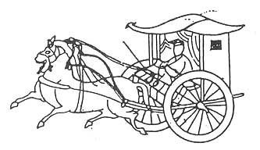
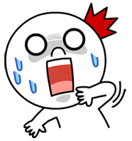
整理事情始末
釋之為廷尉。上行，出中渭橋，有一人從橋下走出，乘輿馬驚。於是使騎捕，屬之廷尉。
1.皇上外出，經過（ ）時
2.有一位（ ）突然從橋下跑出來，讓（ ）受到驚嚇
3.皇上立刻命令衛士逮捕他，並且將他交給（ ）審理

Slide 6
「廷尉」是什麼性質性質的官員？
秦漢時期主管司法的最高官吏
執行國家法律準則

Slide 7
(二)張釋之判決的依據

Slide 8
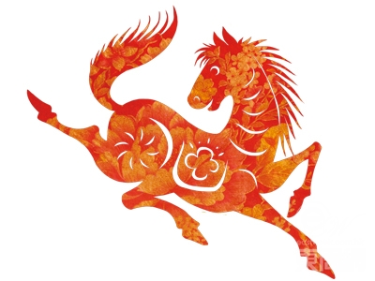
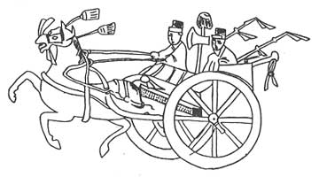
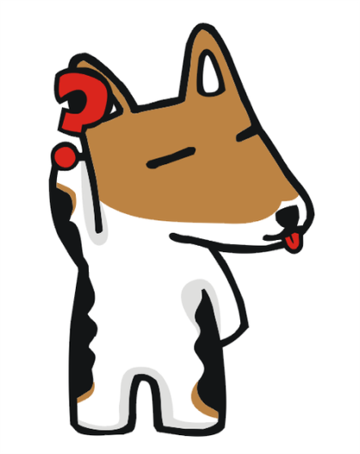
想一想
1.故事中，皇帝與隨行人員受了什麼傷？
2.故事中，馬、車輿受了什麼傷害？

Slide 9
案情分析
釋之治問。 曰：「縣人來，聞蹕，匿橋下。久之，以為行已過，即出，見乘輿車騎即走耳。
縣人犯蹕的動機是什麼？ 縣人的供詞是什麼？

Slide 10
說出縣人不是故意犯蹕的理由
1. 聞蹕立刻躲到橋下
2. 過很久才跑出來
3. 碰到座車立刻離開
因此，根據審問， 張釋之對縣人的的判決會是什麼？

Slide 11
張釋之判決的依據是什麼？
1.法源：相關刑法
2.犯行所造成的結果：人馬無傷
3.動機：並非故意(已有躲避動作)
說出張釋之的裁定？是否合理？你是否支持？

Slide 12
(三)分析張釋之與皇帝的看法

Slide 13
分析漢文帝的觀點
漢文帝的態度 | 不滿廷尉的判決
漢文帝希望的判決 | 希望廷尉判縣人死刑
漢文帝對判決的依據 | 1.驚嚇御馬會讓我受傷，傷害皇上，罪該萬死 2.皇帝有當場將縣人殺死的權柄

Slide 14
分析漢文帝的觀點
漢文帝希望重罰縣人的理由 | 驚嚇御馬會讓我受傷，傷害皇上，罪該萬死
漢文帝當場沒有將縣人殺死的原因 | 1.沽名釣譽，想維持仁慈的好形象 2.想殺縣人，卻希望廷尉揣摩上意，想藉廷尉的判決殺縣人
漢文帝的理由是否合理
如果你是漢文帝，你會怎麼做比較合理？

Slide 15
張釋之對判決的解釋是什麼？
1.判決要 ☐尊重法律，所以不可以 加重刑責 ☐不尊重法律，所以可以
2.重判縣人的結果 ☐百姓安樂
☐百姓痛苦
3.為什麼重判縣人，會導致這樣的結果？
Ans：規則任意更改，使人無所適從
合理的處罰，能使人信服
過當的反應，使人心惶恐

Slide 16
心得討論
我們可以從張釋之的精神歸納出那些結論？
Ans：任意更改規則，使人無所適從
合理的處罰，能使人信服
過當的反應，使人心惶恐
請舉例說出那些特質比較能使人信服？
公正、公平、理性、合理、標準一致、
講求證據

Slide 17
扭轉我的人生 結合生活經驗

Slide 18
案例分析(一)
上課鐘聲響起，在廁所的小翰想起老師說：「下一節課鐘響立刻發卷考試，逾時不候」因此小翰急急忙忙從廁所衝出來，想趕快回教室。
就在小翰衝出廁所的那一剎那，班上擔任小老師的兩位女同學恰巧拿著老師的考卷與茶杯，經過廁所門口。
慌張的小翰不偏不倚地撞上其中一位女同學，女同學摔倒在地，考卷灑了一地；另一位端茶杯的女同學幸虧是田徑隊的選手，反應靈敏地躲開撞擊，但茶水不慎灑出了些許。
闖禍的小翰緊張地趕緊向兩位同學道歉，然而跌坐在地的同學依然忍不住哇哇大哭了起來。班上的同學，聽到哭聲紛紛從教室探出頭來看發生甚麼事。於是……

Slide 19
杯子同學： 小翰你白目喔！你完蛋了，老師的茶都灑出來了！幸虧我反應快，不然杯子就摔破了！你要賠老師一杯茶！
同學A： 發生甚麼事？吼喔~ 男生欺負女生！性騷擾！性騷擾！
拿考卷同學： 小翰都你啦！考卷都濕掉了，你要負責！我要跟老師講，罰你收一個月的考卷！
班長：都不要吵了！回去教室，等一下交給老師處理！
闖禍的小翰百口莫辯，不知何是好，沒有人願意協助他…

Slide 20
請問，如果你是老師，你要如何裁定這件事？
起 因 | 被控訴者 -- Who？
 | 時間 -- When？
 | 地點 -- Where？
 | 動機 -- 為何衝出廁所？
後 果 | 對象 | 造成的後果 | 是否可彌補
 | 茶杯
 | 考卷
 | 女同學
 | 其他

Slide 21
請問，如果你是老師，你要如何裁定這件事？
1.起因：
2.結果：
3.動機：
4.同學的說法是否合理？
5.你會如何做？

Slide 22
Something Interesting
相關主題延伸閱讀

Slide 23
約法三章
秦朝暴虐無道，秦二世是個無能的皇帝，他不但信任奸臣趙高，律法朝令夕改，並殺了不少忠臣。才幾十年時間，天下就已經失序大亂，朝三暮四的法令使人民無所適從，到處都有揭竿起義的事情發生，最終導致秦朝的覆亡。

Slide 24
後來劉邦率領的漢軍攻進秦朝都城咸陽，秦王子嬰投降，秦朝終於滅亡了。劉邦為了安定民心，嚴明法紀，劉邦召集各縣的父老和有才德有名望的人，公開對大家說：「秦朝施行嚴刑苛法，把關中父老兄弟害慘了，這些惡法都應該統統去除。現在我和大家約定三條法律：殺人者要償命，傷人者要抵罪，盜竊者要懲罰！其餘凡是秦朝的法律全部廢除，所有官吏和百姓都像往常一樣，能夠安居樂業，不再擔憂受怕。總之，我到這裡來，就是要為父老們除害，不會對你們有任何侵害，請大家不要害怕！」

Slide 25
劉邦嚴明的法紀，制定明確的法律並且尊重法律的精神，使秦地百姓的生活有所依歸，也為他贏得民心，成為將來與項羽爭雄的重要後盾，最終開創漢朝。後世將「約法三章」比喻事先講定原則，以便共同遵守。

